Slide 1

A. Ôn và khởi động

Slide 2


Slide 3
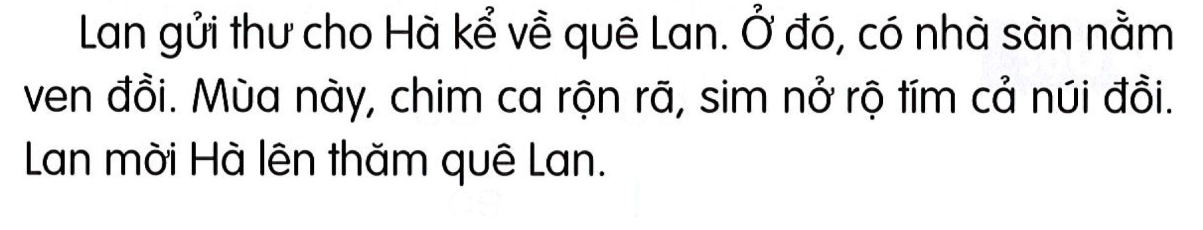

Slide 4

1. Nhận biết

Slide 5

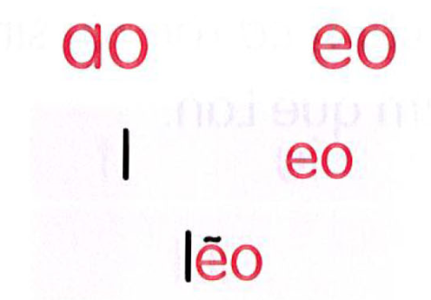





Slide 6
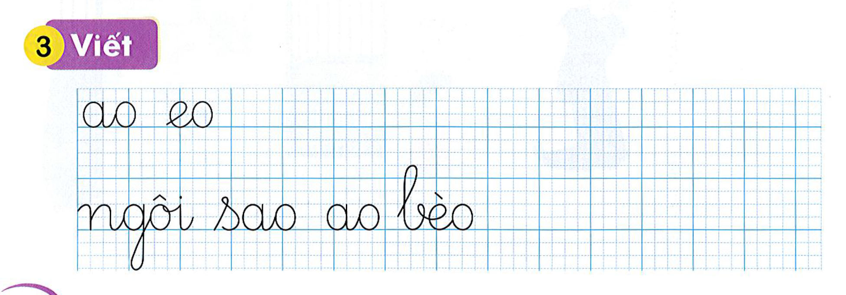

Slide 7


Slide 8


